Slide 1




Slide 2

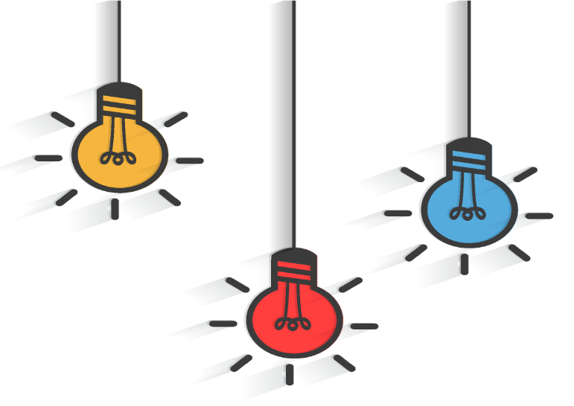
TRÒ CHƠI:
ĐUỔI HÌNH BẮT CHỮ

Slide 3


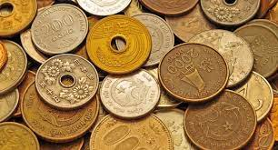

ĐỒNG HỒ
Hết giờ
Tính giờ
10
9
8
7
6
5
4
3
2
1

Slide 4
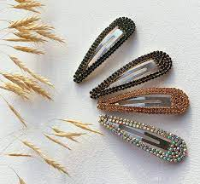

CẶP SÁCH
Hết giờ
Tính giờ
10
9
8
7
6
5
4
3
2
1

Slide 5
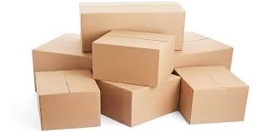
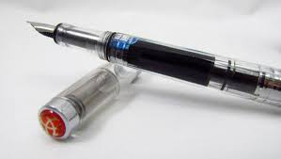
HỘP BÚT
Hết giờ
Tính giờ
10
9
8
7
6
5
4
3
2
1

Slide 6

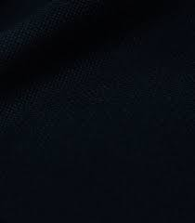
ĐÈN HỌC
Hết giờ
Tính giờ
10
9
8
7
6
5
4
3
2
1

Slide 7

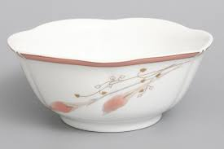
Ô TÔ
Hết giờ
Tính giờ
10
9
8
7
6
5
4
3
2
1

Slide 8

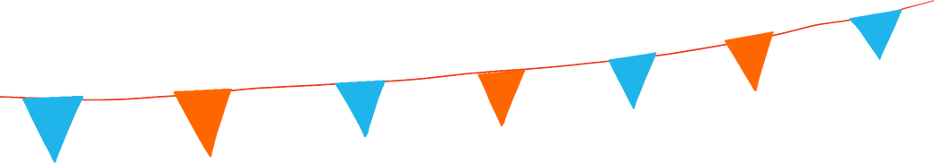
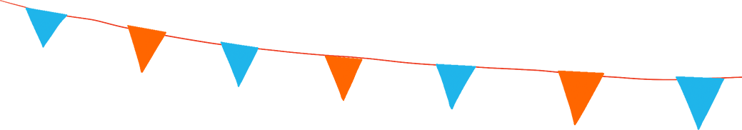






Luyện tập:

Slide 9

YÊU CẦU CẦN ĐẠT
Đọc hiểu bài văn “ Cái đồng hồ” và tìm được các từ ngữ tả các bộ phận của đồng hồ.
1
Viết được đoạn văn tả đồ vật theo gợi ý.
2

Slide 10
01
Đọc bài Cái đồng hồ dưới đây và thực hiện yêu cầu

Slide 11
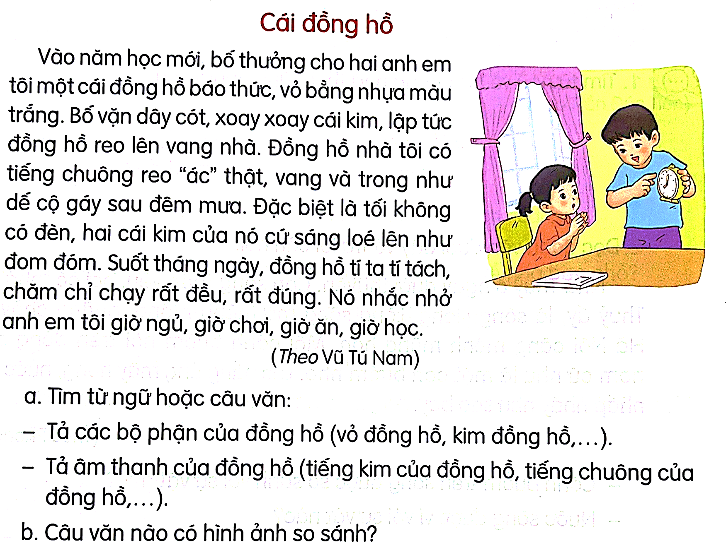







Slide 12


Thảo luận nhóm bốn

Slide 13

Chia sẻ
trước lớp:

Slide 14
a.Tìm từ ngữ:
- Tả các bộ phận của đồng hồ:
+ Vỏ đồng hồ: bằng nhựa, màu trắng
+ Kim đồng hồ: sáng lóe lên.
b. Câu văn có hình ảnh so sánh
+ Đồng hồ nhà tôi có tiếng chuông reo “ác thật”, vang và trong như dế cộ gáy sau đêm mưa.
+ Đặc biệt tối không có đèn.... hai cái kim của nó cứ sáng loé lên như đom đóm.
- Tả âm thanh của cái đồng hồ:
+ Tiếng chuông: reo lên vang nhà, vang và trong,...
+ Tiếng kim: tí tách tí tách.

Slide 15
02
Viết đoạn văn tả một đồ vật em yêu thích

Slide 16
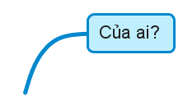
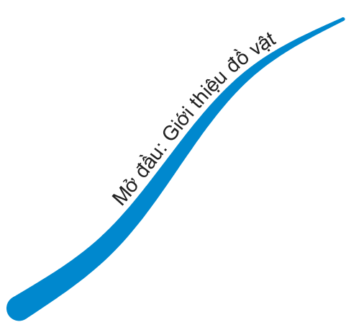

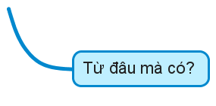
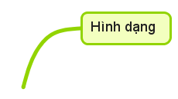
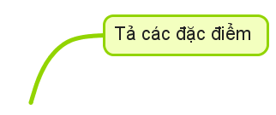

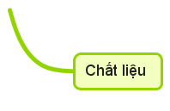

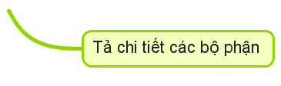
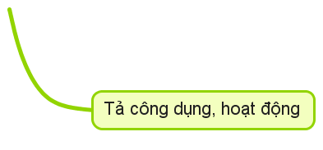

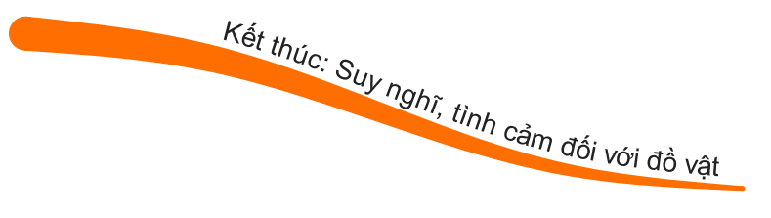
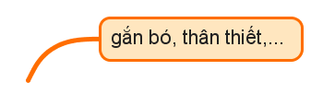

Viết đoạn văn tả một đồ vật em yêu thích

Slide 17








Trao đổi bài viết
Bài viết có nhiều câu văn hay
(dùng từ hay)
Bài viết có sáng tạo
(thêm ý mới)
Bài viết đã đúng yêu cầu

Slide 18

Bài làm mẫu
Hôm qua là sinh nhật của em, mẹ tặng em một chú lật đật. Trông chú thật ngộ nghĩnh và đáng yêu. Thân chú mập ú, cứ như một cậu bé bụ sữa. Chú mặc một cái áo màu đỏ tươi. Đầu chú lật đật tròn tròn, đội một cái mũ với đường viền như mũ len của em bé. Mấy lọn tóc vàng lộ ra dưới viền mũ thật dễ thương. Khuôn mặt chú lật đật tròn, đôi mắt cũng tròn xoe, luôn mở to, xanh như hai viên bi ve. Chú đang liếc mắt về bên phải, có vẻ nhìn thấy điều gì đó lạ lắm. Cái mũi hếch, cái miệng nhỏ nhắn lúc nào cũng nhoẻn nụ cười tươi.

Slide 19
Bài làm mẫu
Nhà em có một chiếc tivi hiệu Samsung rất hiện đại. Nó có phần màn hình rất lớn, to như bàn của cô giáo ở lớp em vậy. Hình ảnh và âm thanh của tivi rất sắc nét và rõ ràng. Không chỉ thế, tivi còn có thể kết nối internet nên cả gia đình em được xem rất nhiều chương trình hay mà không giới hạn thời gian. Em rất thích chiếc tivi của nhà mình.

Slide 20
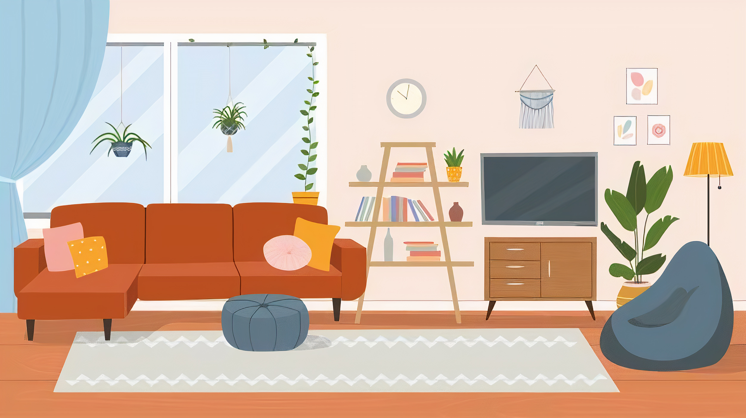

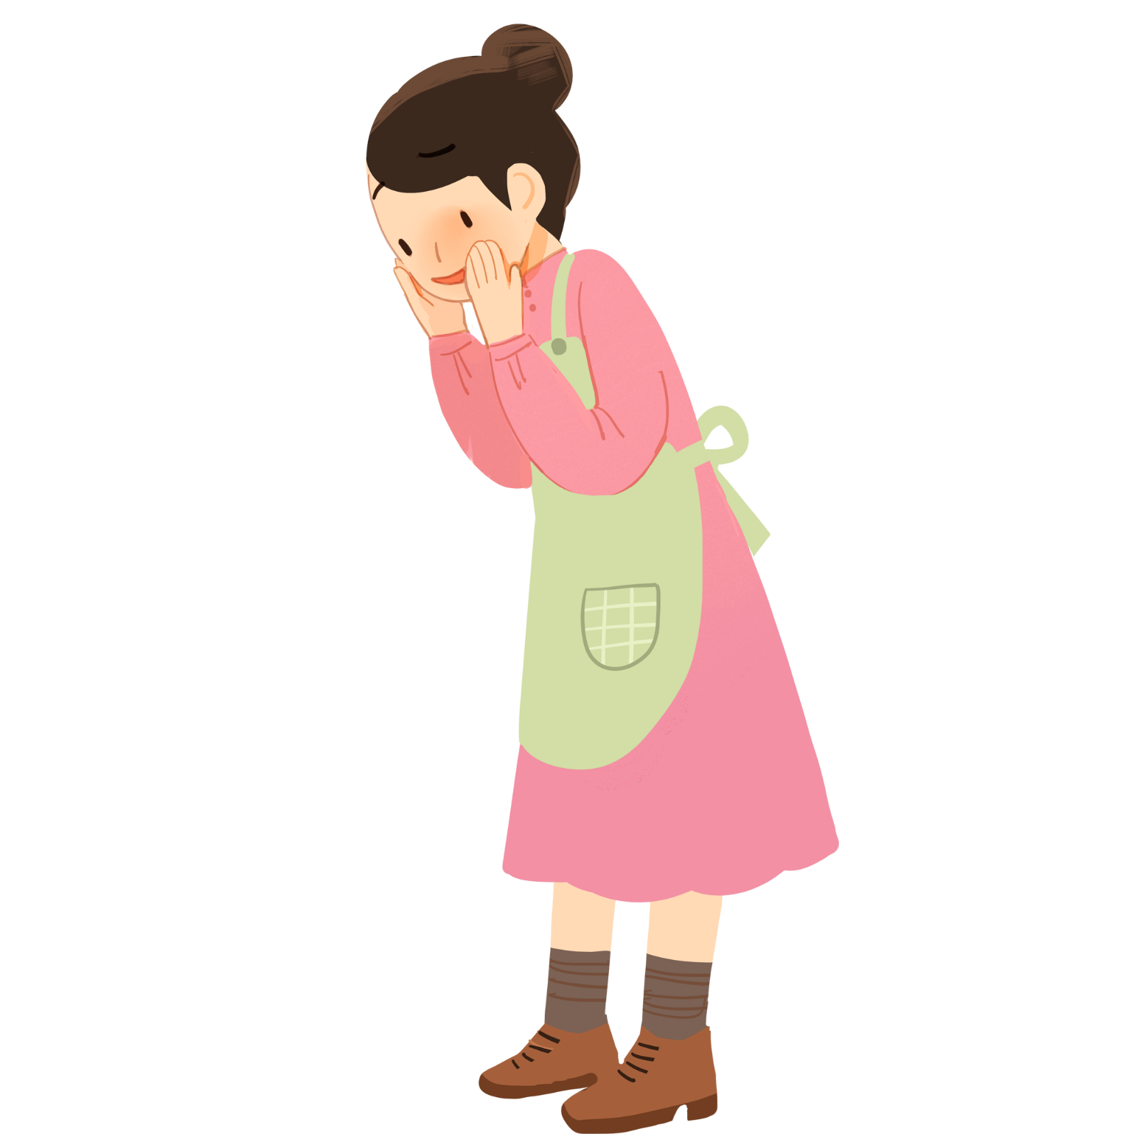



Slide 21
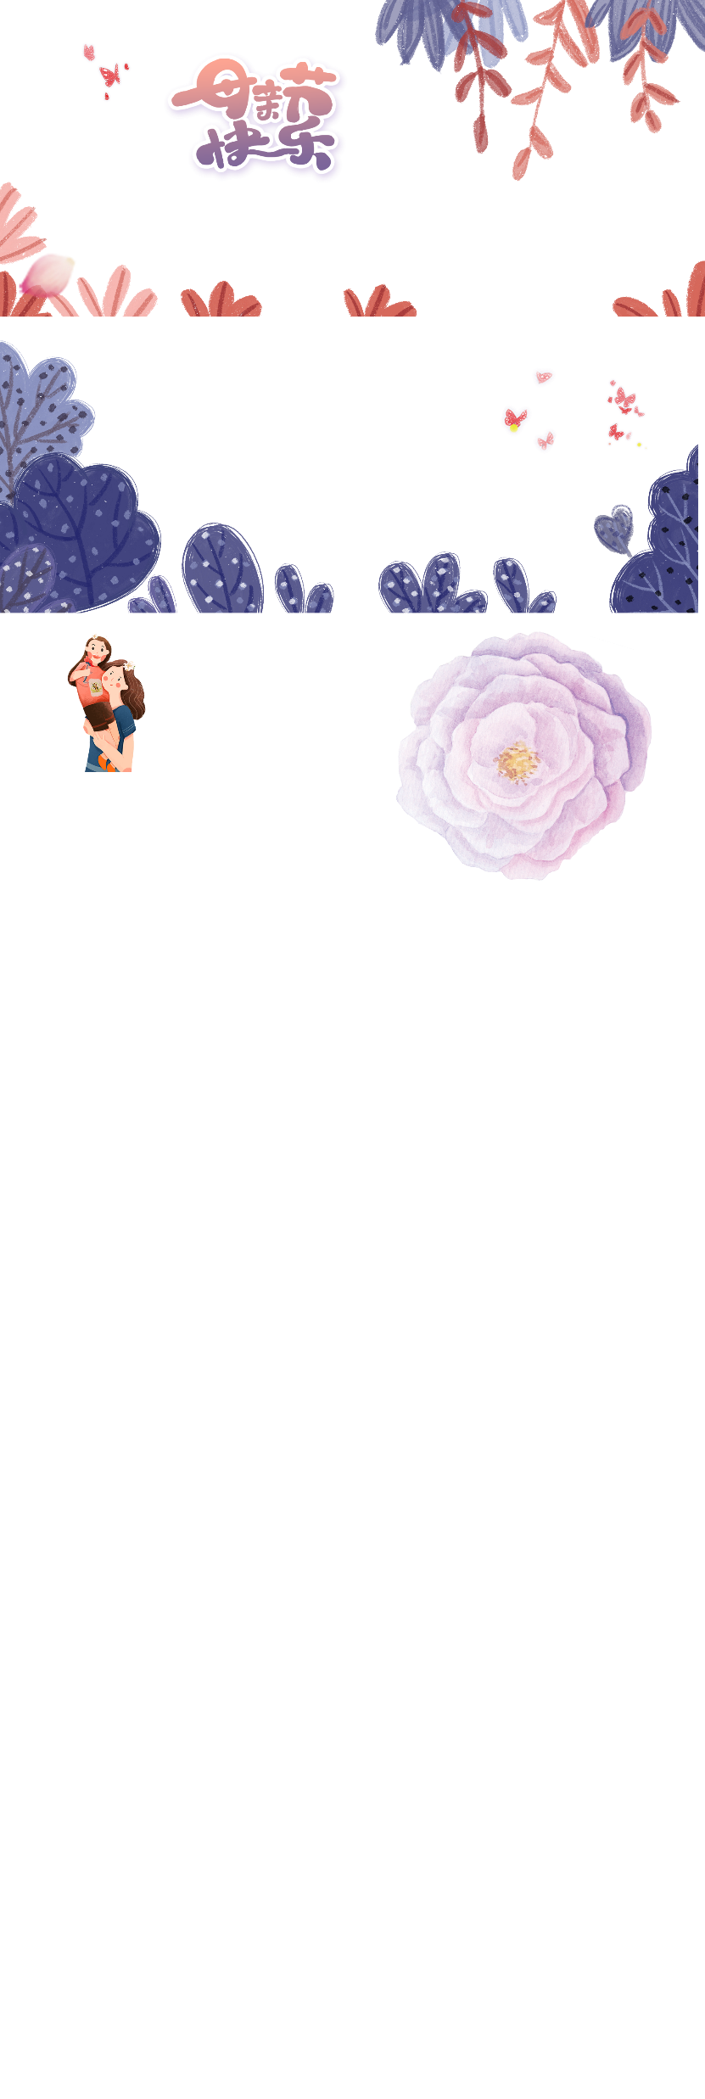



Vận dụng

Slide 22


Nêu một số âm thanh của một số đồ vật, con vật được tác giả dùng so sánh

Slide 23
Dặn dò
Về nhà tìm đọc thêm những bài văn, bài thơ,...viết về những hoạt động yêu thích của em trong đó có hình ảnh so sánh.
Xem trước bài 25: Những bậc đá chạm mây.

Slide 24



Slide 25
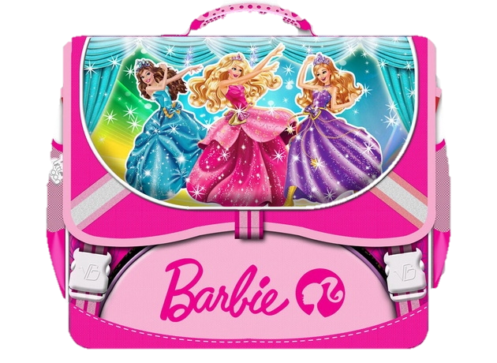
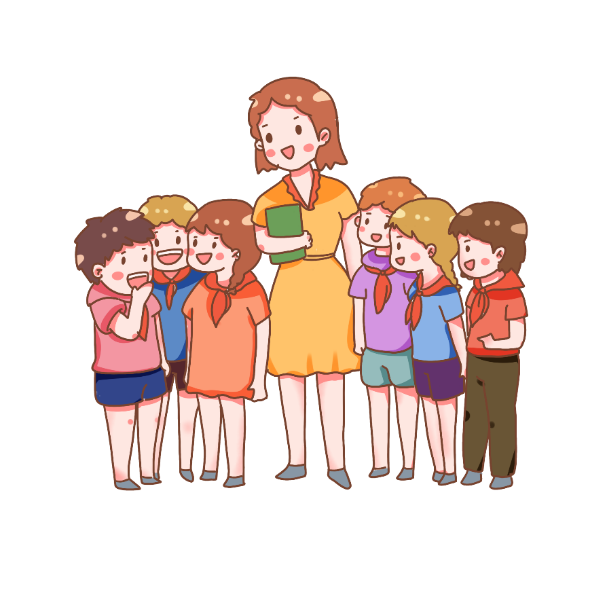
Bài làm mẫu
Chiếc cặp nhỏ là người bạn thân thiết nhất của em. Chiếc cặp hình chữ nhật, có màu hồng, trên cặp in nổi hình ba nàng công chúa Barbie mà em yêu thích. Quai cặp được làm bằng nhựa, trông rất chắc chắn. Hai dây đeo là vải ni lông màu đen. Bên trong, cặp có ba ngăn nhỏ, to, thuận tiện cho việc đựng sách vở và đồ dùng học tập. Em rất yêu quý chiếc cặp này.

Slide 26
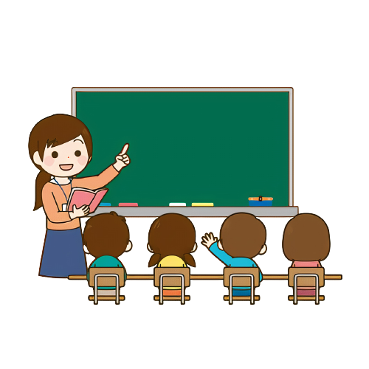

Chia sẻ trước lớp
Trình bày
Nhận xét

